Slide 1
毛泽东思想和中国特色社会主义理论体系概论
华北电力大学 · 马克思主义学院
王建红

Slide 2

一点希望
马克思主义学院 概论教研室
E-mail: emailwjh@126.com
电话：13603120969

Slide 3
请思考：
为什么我们非要学这门课呢？
这门课对我们有什么用呢？

Slide 4
从国家层面
学习“概论课”的理由
责任、义务、必然
从学校层面
服从、需要
从个人层面
是我们一生的需要

Slide 5
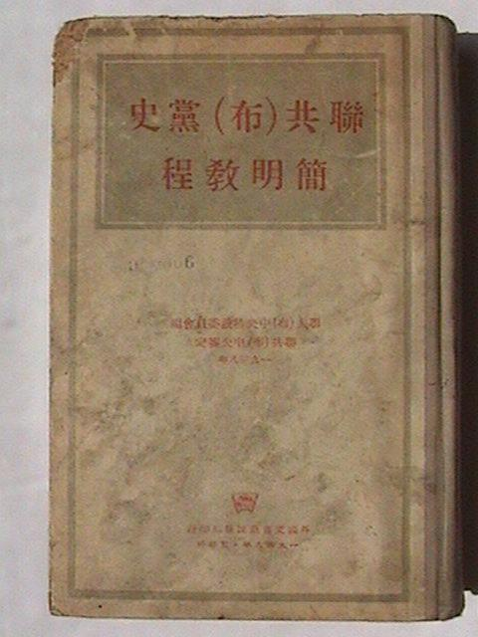

Slide 6
“这是《简明教程》的第302次印刷”

Slide 7
“你读过《简明教程》吗？她被誉为马克思列宁主义的百科浓缩，曾在世界上以126种文字出版，发行4280万部”。

Slide 8


Slide 9
从国家层面
学习“概论课”的理由
责任、义务、必然
从学校层面
服从、需要
从个人层面
是我们一生的需要

Slide 10
为什么说是我们一生的需要
政治就在你身边
各种媒体新闻、家庭工作生活
我们、我们国家的未来
倾听我们内心的声音
中国为什么必须坚持共产党的领导？
为什么必须走（中国特色的）社会主义道路？
为什么要坚持马克思主义的指导？
为什么不能学习西方的政治民主制度？

Slide 11
亚里士多德说过,“人是政治性动物”。
前一段时间在评优秀毕业生，人是政治性的动物的特点变得特别明显，每个人都在争，如果不是生在法制社会，我想一场流血的战争是无疑的。我一个好朋友非常得够资格，可是名单里却没有她，我很生气，明显的不公平。其实四年里有很多很多不公平的事情，我想每个人都有亲身经历！我觉得大学里应该建一个监管会，监督这些个不法行为，但或许这样做的后果会造成大学里的监管会成为一个最黑暗的角落！因为中国现行的政治界存在着或多或少的人人都知晓的情况！—— 摘自网络社区（http://club.chinaren.com/89475741.html）

Slide 12
课程说明
学习形式：授课+自学（读原著、读相关资料）
考试安排：笔试（60%）+课堂作业和平时成绩（40%）+奖励成绩

Slide 13
做笔记说明
标题
带有下划线内容
特别提醒部分

Slide 14
三点要求
不准迟到、无故缺勤
不准接听电话
不准说话
感谢配合！！

Slide 15
请思考：
这门课到底讲什么？
请看课本书名

Slide 16
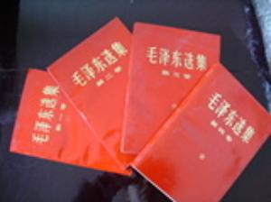
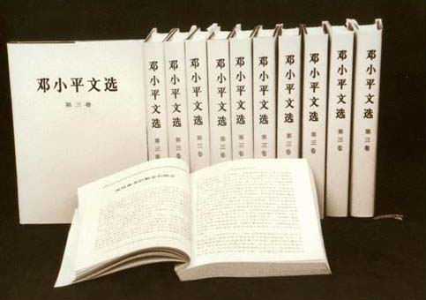
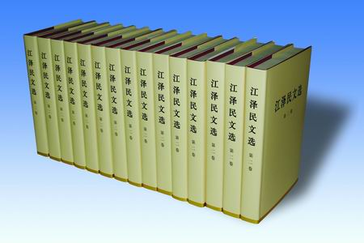


本课的主题——马克思主义中国化的理论成果

Slide 17

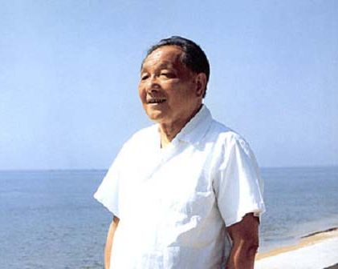
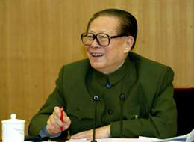
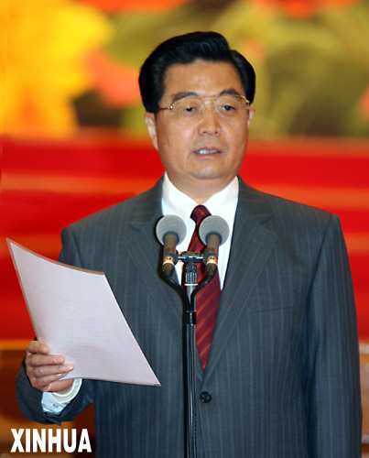

马克思主义中国化——本课的主线

Slide 18
第一章
第一讲
怎样理解全书的线索和结构

Slide 19
第一讲 怎样理解马克思主义中国化
一、 什么是马克思主义
二、什么是马克思主义中国化
三、为什么选择马克思主义
四、为什么要中国化
五、为什么能够中国化
六、中国化有什么意义

Slide 20
第一讲 怎样理解马克思主义中国化
什么是马克思主义
马克思主义是科学的世界观和方法论。
马克思主义是完整的科学体系，它包含三个主要组成部分：马克思主义哲学、政治经济学和科学社会主义。
其宗旨目的：“消灭不平等，实现人类的和平平等，以及解放人类的生产力”
区别“马克思主义”与“马克思、恩格斯的主义”。
马克思主义使用语境不同，往往意义不同。

Slide 21








第一讲 怎样理解马克思主义中国化
马克思主义的三种语义
早期语义
相对于中国
目前完整语义

Slide 22
第一讲 怎样理解马克思主义中国化
一、 什么是马克思主义
二、什么是马克思主义中国化
三、为什么选择马克思主义
四、为什么要中国化
五、两大理论成果的关系
六、中国化有什么意义

Slide 23
第一讲 怎样理解马克思主义中国化
什么是马克思主义中国化
马克思主义中国化，就是将马克思主义基本原理同中国实际相结合。
具体地说，就是把马克思主义的基本原理更进一步地和中国实践、中国历史、中国文化结合起来，使马克思主义在中国实现具体化。

Slide 24
第一讲 怎样理解马克思主义中国化
马克思主义中国化目标和内容
第一、马克思主义中国化，就是运用马克思主义解决中国革命、建设和改革的实际问题。
第二、就是把中国革命、建设和改革的实践经验和历史经验提升为理论。
第三、就是把马克思主义根植于中国的优秀文化之中。

Slide 25

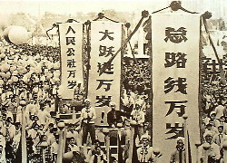

第一讲 怎样理解马克思主义中国化
中 国 的 国 情
马克思主义
革命
建设
改革

Slide 26
第一讲 怎样理解马克思主义中国化
一、 什么是马克思主义
二、什么是马克思主义中国化
三、为什么选择马克思主义
四、为什么要中国化
五、两大理论成果的关系
六、中国化有什么意义

Slide 27
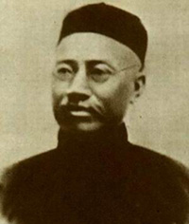

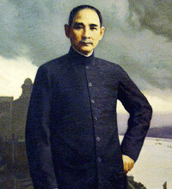
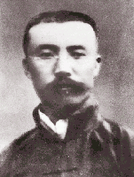
第一讲 怎样理解马克思主义中国化
中华民族自强之路
《天演论》
《变法通议》
《三民主义》
《每周评论》
中华民族的探索之路

Slide 28
第一讲 怎样理解马克思主义中国化
为什么选择马克思主义
中华民族的发愤图强的历史选择了马克思主义
主动的选择
被逼的选择

Slide 29
第一讲 怎样理解马克思主义中国化
一、 什么是马克思主义
二、什么是马克思主义中国化
三、为什么选择马克思主义
四、如何理解中国化
五、两大理论成果的关系
六、中国化有什么意义

Slide 30
第一讲 怎样理解马克思主义中国化
为什么要中国化
第一、毛泽东之所以提出要实现马克思主义的中国化，源于中国革命进程中正反两方面的经验。
第二、实现马克思主义中国化，是解决中国问题的需要。
第三、实现马克思主义中国化，也是马克思主义理论的内在要求。

Slide 31
第一讲 怎样理解马克思主义中国化
为什么能够中国化
主观方面
中国共产党人的伟大实践和理论创新能力
客观方面
国情和客观历史条件的决定——逼迫

Slide 32
第一讲 怎样理解马克思主义中国化
中国化是如何实现的
第一次历
史性飞跃
第二次历史性飞跃
——中国特色社会主义理论体系

Slide 33
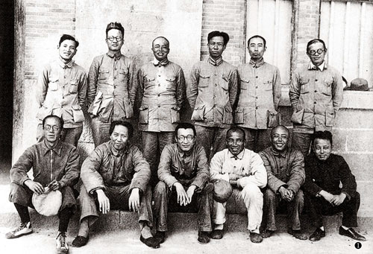
第一讲 怎样理解马克思主义中国化
毛泽东最先提出“马克思主义中国化”
1938年毛泽东在党的六届六中全会上作的题为《论新阶段》的政治报告中最先提出了“马克思主义中国化”这个命题
六届六中全会主席团合影

Slide 34

第一讲 怎样理解马克思主义中国化
毛泽东最先提出“马克思主义中国化”
“没有抽象的马克思主义，只有具体的马克思主义。所谓具体的马克思主义，就是通过民族形式的马克思主义，就是把马克思主义应用到中国具体环境的具体斗争中去，而不是抽象地应用它。成为伟大中华民族之一部分而与这个民族血肉相联的共产党员，离开中国特点来谈马克思主义，只是抽象的空洞的马克思主义。因此，马克思主义的中国化，使之在其每一表现中带着中国的特性，即是说，按照中国的特点去应用它，成为全党亟待了解并亟须解决的问题。”
毛泽东

Slide 35
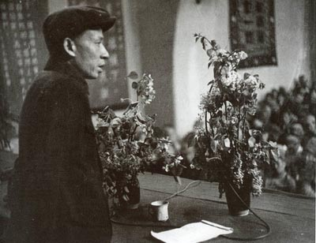
第一讲 怎样理解马克思主义中国化
中共七大通过的《中国共产党章程》在总纲中确定,以马克思列宁主义的理论与中国革命的实践之统一的思想——毛泽东思想，作为我们党一切工作的指针。毛泽东思想,就是马克思主义中国化的第一个重大理论成果,是“中国化的马克思主义”。
刘少奇
《关于修改党的章程的报告》

Slide 36
第一讲 怎样理解马克思主义中国化
一、 什么是马克思主义
二、什么是马克思主义中国化
三、为什么选择马克思主义
四、为什么要中国化
五、两大理论成果的关系
六、中国化有什么意义

Slide 37
第一讲 怎样理解马克思主义中国化
是一脉相承又与时俱进的关系
1.毛泽东思想是中国特色社会主义理论体系的重要思想渊源
2. 中国特色社会主义理论体系在丰富和发展了毛泽东思想
3.毛泽东思想和中国特色社会主义理论体系是马克思列宁主义在中国的运用和发展

Slide 38
第一讲 怎样理解马克思主义中国化
一、 什么是马克思主义
二、什么是马克思主义中国化
三、为什么选择马克思主义
四、为什么要中国化
五、两大理论成果的关系
六、中国化有什么意义

Slide 39

第一讲 怎样理解马克思主义中国化
马克思主义中国化的实质
“我们要把马、恩、列、斯的方法用到中国来，在中国创造出一些新的东西。只有一般的理论，不用于中国的实际，打不得敌人。但如果把理论用到实际上去，用马克思主义的立场、方法来解决中国问题，创造些新的东西，这样就用得了。”
在这里，“解决中国问题”和“创造些新的东西”，是马克思主义中国化的两个相互关联、相互一致的目标。

Slide 40
第一讲 怎样理解马克思主义中国化
马克思主义中国化有什么意义
第一、马克思主义中国化的理论成果指引着党和人民的伟大事业不断取得胜利。
第二、提供了凝聚全党和全国各族人民的强大精神支柱。
第三、倡导和体现了对待马克思主义的科学态度和优良学风，不断开拓着马克思主义在中国发展的新境界。

Slide 41
什么是毛泽东思想？
毛泽东思想在马克思主义中国化的过程
中居于什么样的地位？
第二讲 认识毛泽东思想

